Slide 1
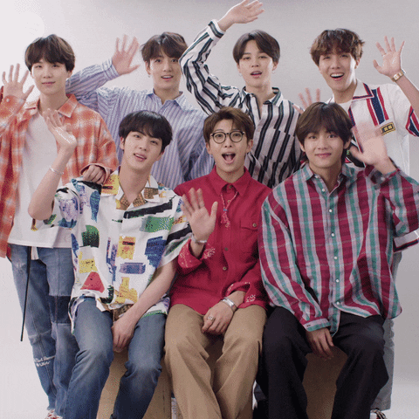
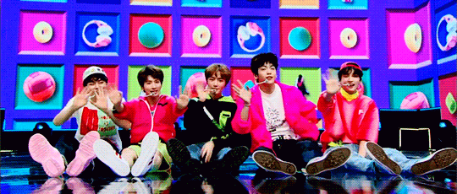
做熱縮片給同學們
六忠王文妡、廖翎帆、劉怡昕

Slide 2
動機
我們會這樣做是因為再過半年我們就要畢業了，所以我們三個想說一定要在剩下的半年之內送全班一個屬於601的禮物，剛剛好有了麥哲倫計畫，想說:就來做吧!

Slide 3
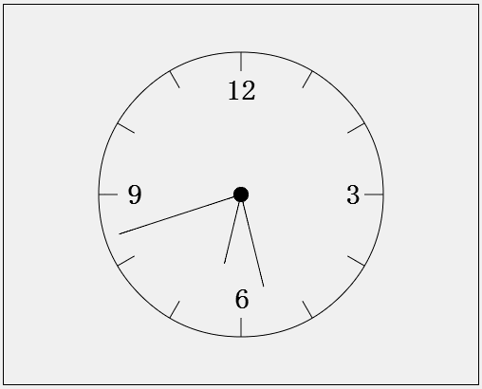
製作時間
我們利用暑假的六日去王文妡家做熱縮片，我們總共約了4次

Slide 4
製作熱縮片步驟
1.買熱縮紙(網路上很多)
2.用『油性』奇異筆or其他的油性筆畫畫
3.打洞並修邊
4.串上鑰匙圈
5.送進烤箱
完成了

Slide 5
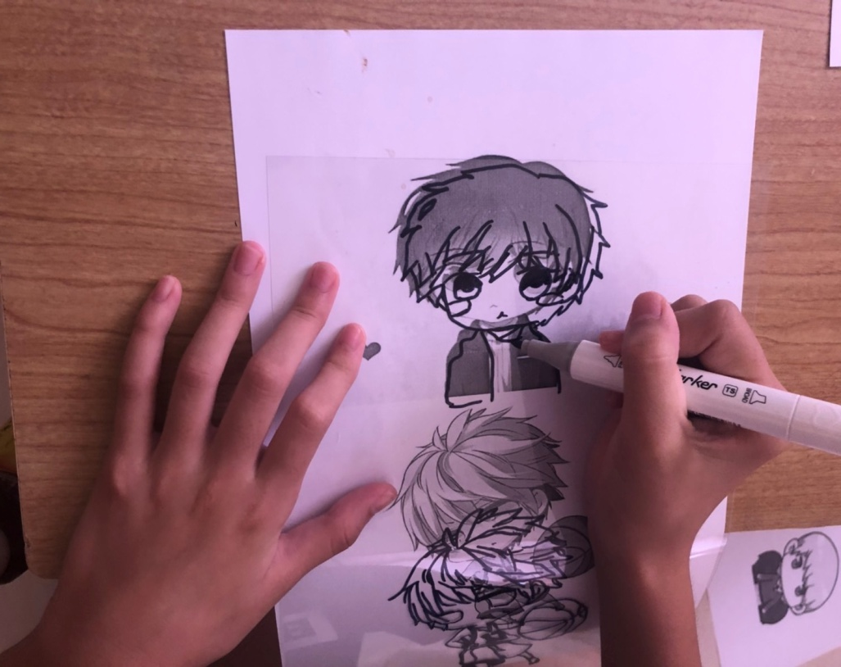
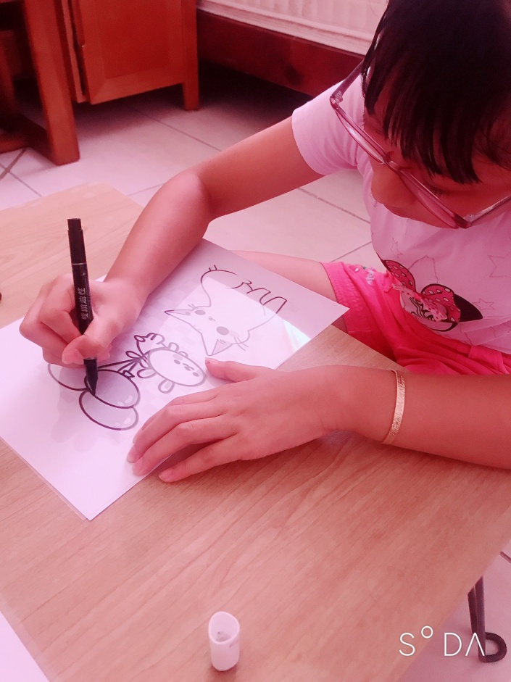
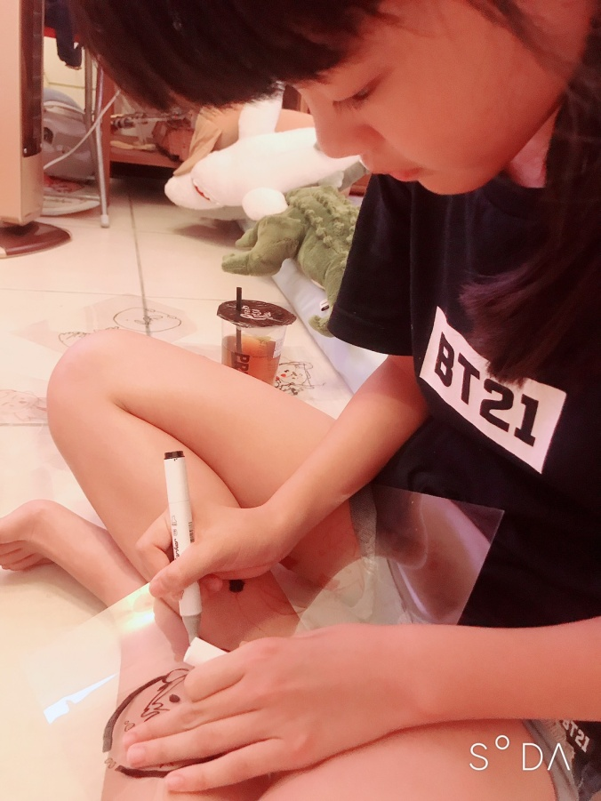
第一次製作0706
我們這次在畫畫

Slide 6
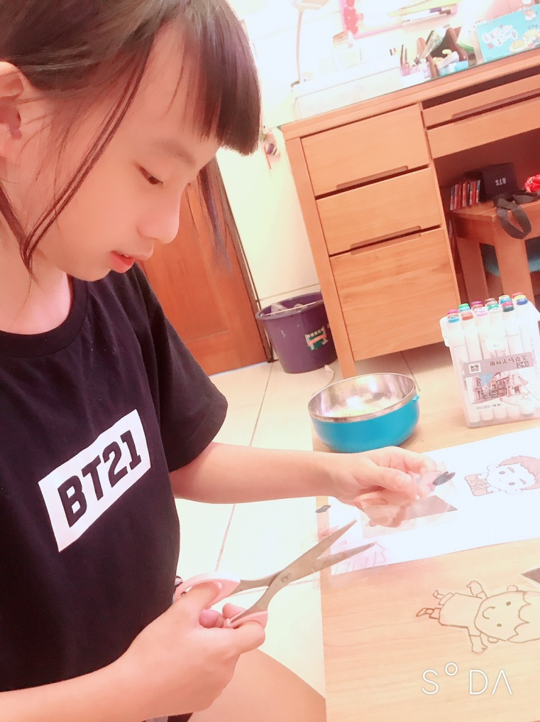
第二次製作0720
我們這次在打洞及修剪

Slide 7
第三次製作0817
我們這次在把熱縮片送進烤箱

Slide 8
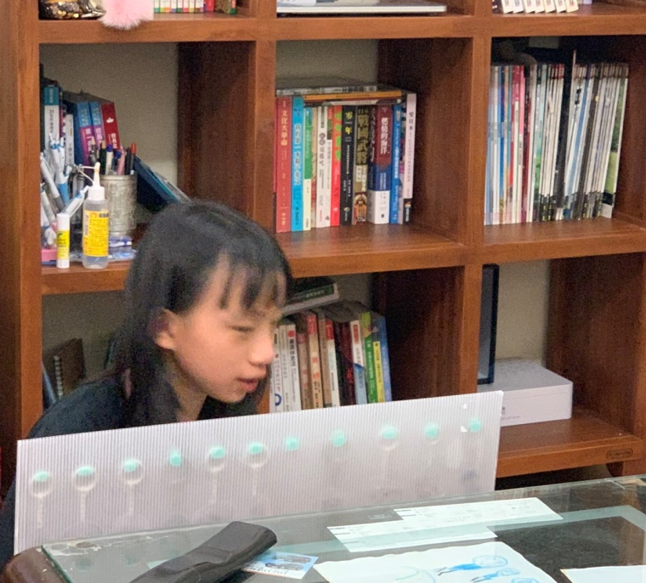
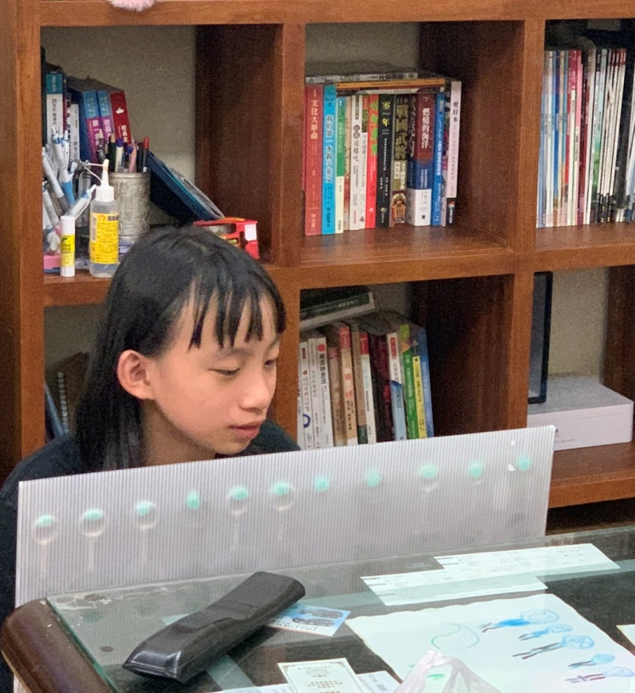
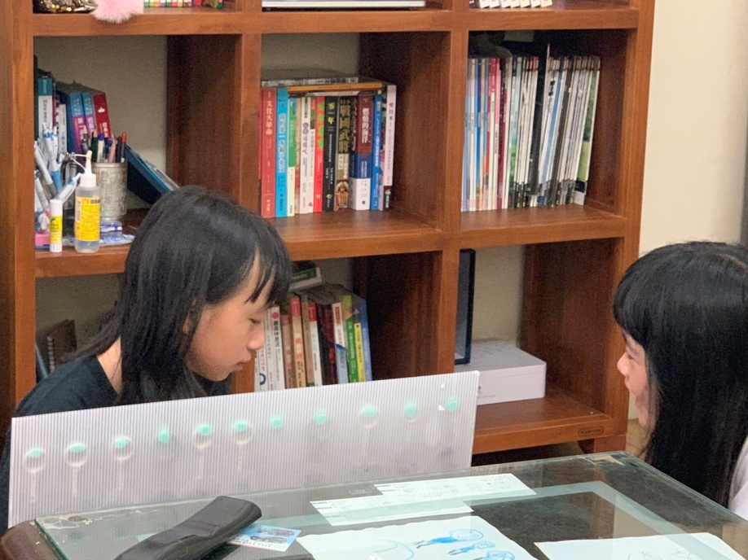
第四次製作0824
我們在擺設我們的熱縮片

Slide 9
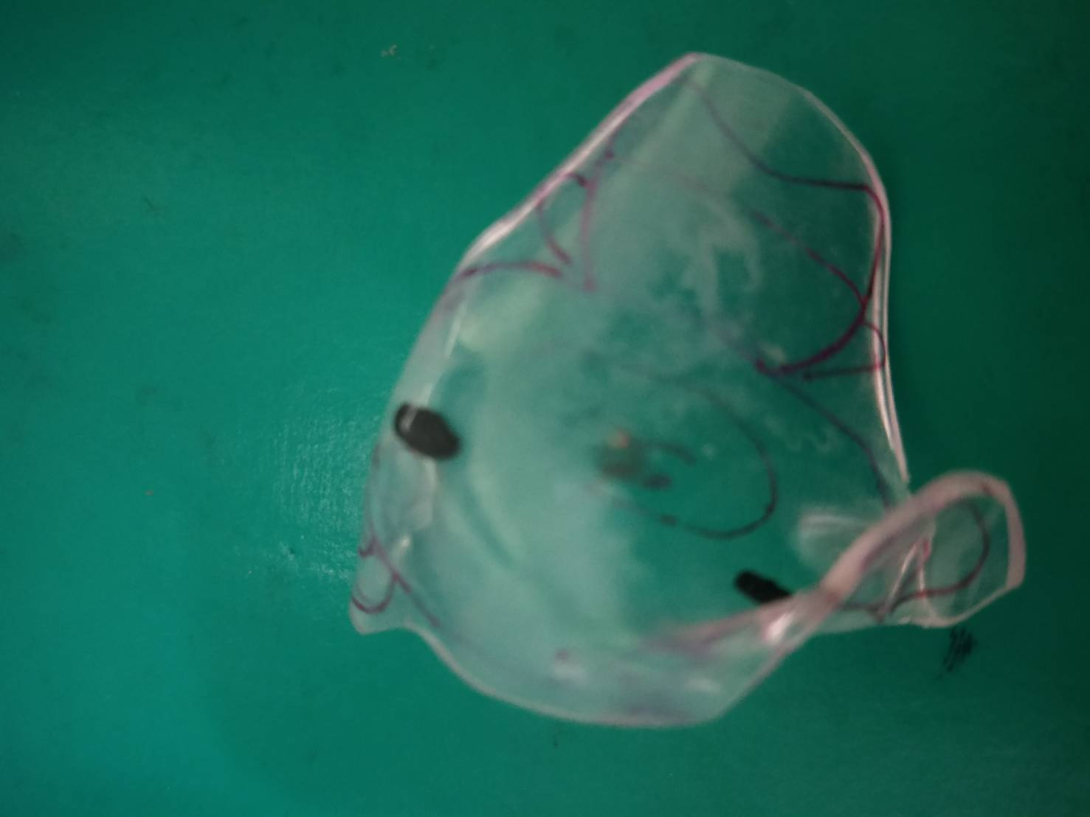
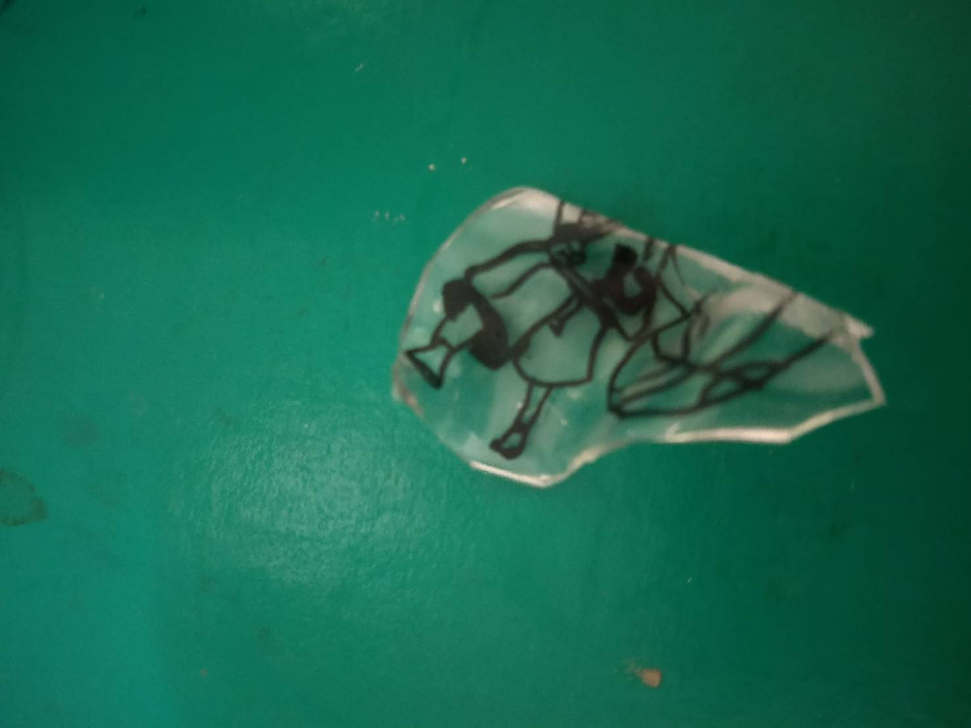
做錯展示
臉部扭曲
頭斷

Slide 10
感想
我覺得做給同學們熱縮片是一件很好的事情，因為可以看到她們的笑容，仿彿忘掉有多辛苦似的，所以我希望下次可以再做一次

Slide 11
謝謝大家

